Slide 1


TRƯỜNG TIỂU HỌC TRẦN HƯNG ĐẠO
GDTC Lớp 4
TIẾT 64: TẠI CHỖ BẮT BÓNG BẬT ĐẤT HAI TAY TRƯỚC NGỰC
Thứ sáu ngày 02 tháng 4 năm 2025

Slide 2
+ Chọn vị trí tập ở nơi rộng rãi, thoáng mát, an toàn vệ sinh sạch sẽ để tập luyện.
+ Trang phục gọn gàng, đi giày hoặc dép quai hậu
+ Một quả bóng rổ.
+ Chú ý nghe giảng và thực hiện các yêu cầu của bài học.

Slide 3
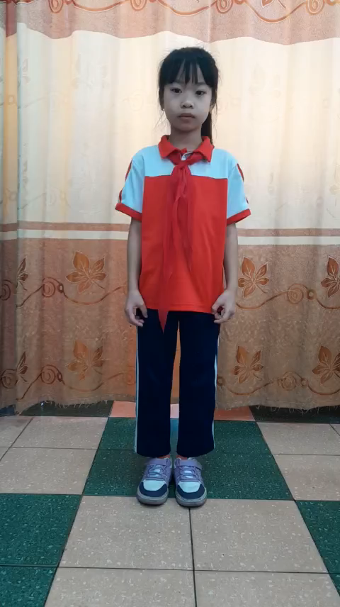
1. Khởi động:
- Xoay các khớp, (Thực hiện 2 lần 8 nhịp).
- Các em thực hiện khởi động nhé.

Slide 4
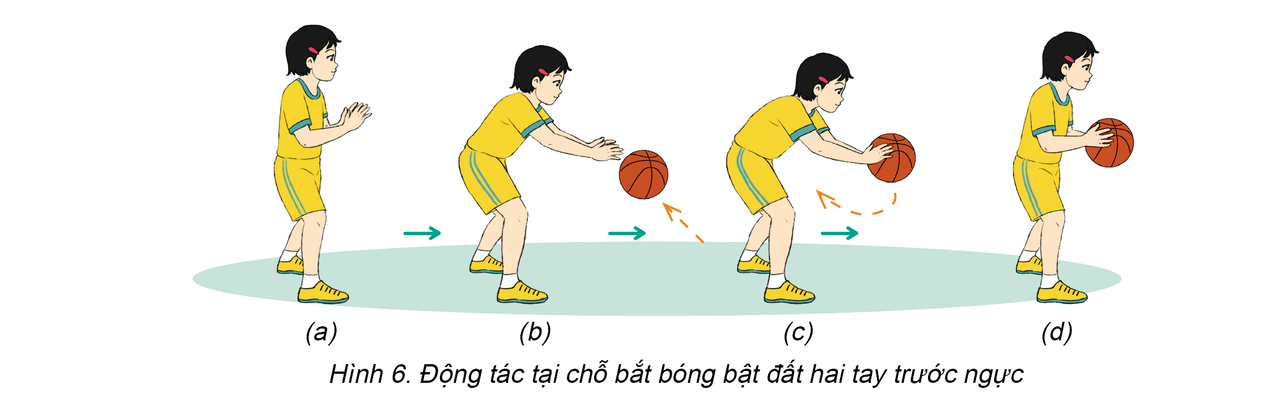
2. TẠI CHỖ BẮT BÓNG BẬT ĐẤT HAI TAY TRƯỚC NGỰC

Slide 5
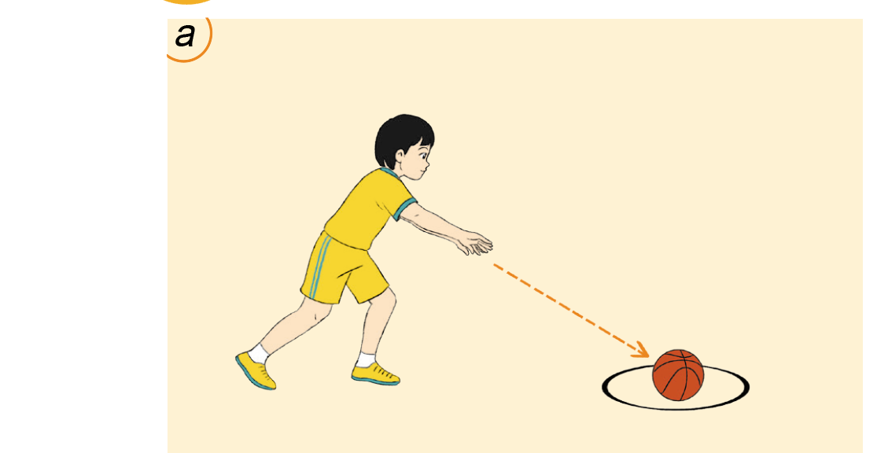
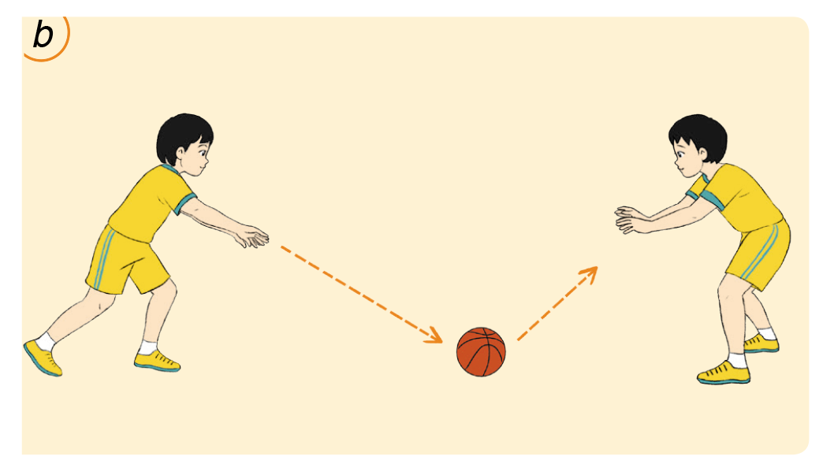
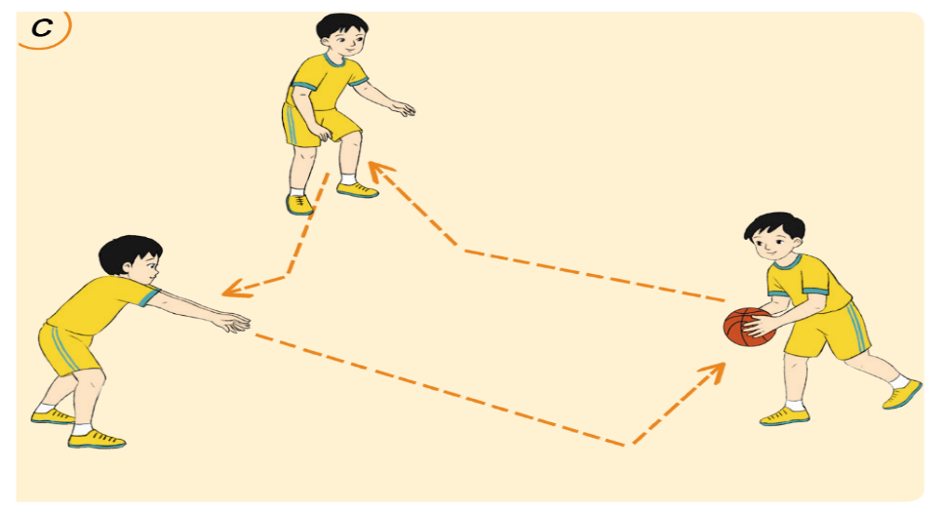

Slide 6
Xin chào và hẹn gặp lại

